Slide 1
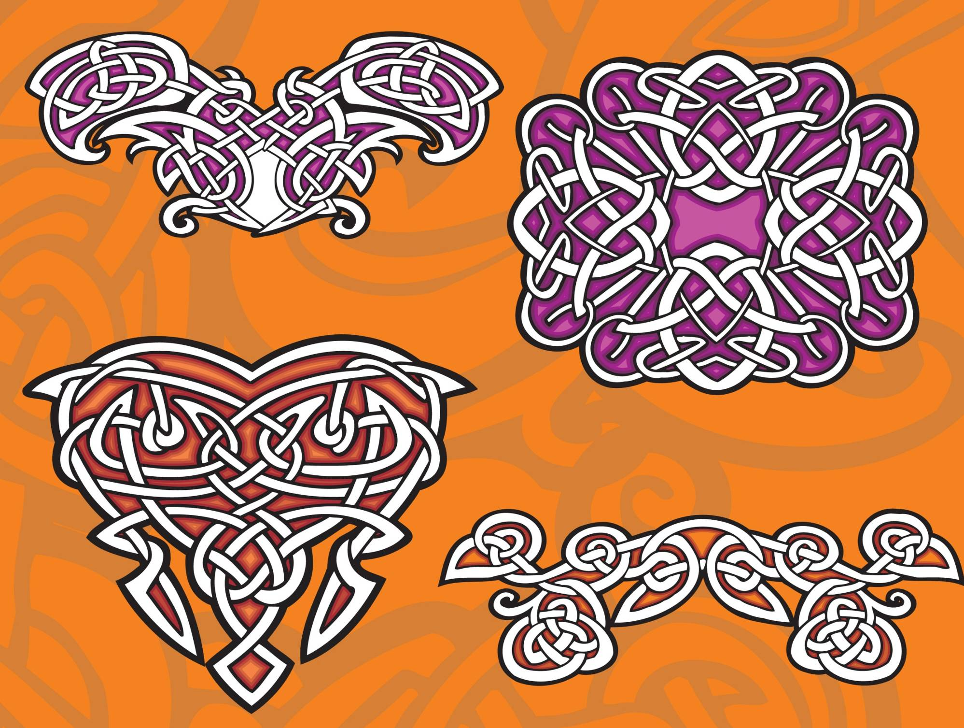
Cérbh iad na Ceiltigh?
Na Ceiltigh

Slide 2
Cérbh iad na Ceiltigh?

Slide 3
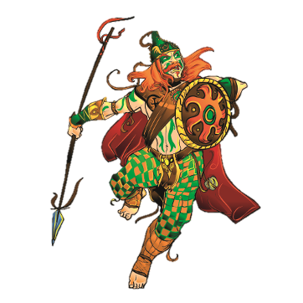
Amlíne
RCh
AD
600
400
200
0
200
400
600
800
1000
1200
1400
1600
1800
2000
An lá atá inniu ann.
Tháinig na Ceiltigh go hÉirinn (600 RCh).
Grúpa treibheanna ba ea na Ceiltigh a mhair san Eoraip breis agus 2000 bliain ó shin. Tháinig na Ceiltigh go hÉirinn timpeall 600 RCh.

Slide 4
Amlíne
RCh
AD
600
400
200
0
200
400
600
800
1000
1200
1400
1600
1800
2000
Rugadh Íosa Críost
an bhliain seo.
An lá atá inniu ann.
Tháinig na Ceiltigh go hÉirinn (600 RCh).
‘Roimh Chríost’ atá i gceist le ‘RCh’. Ciallaíonn 600 RCh, mar sin, 600 bliain sular rugadh
Íosa Críost.

Slide 5
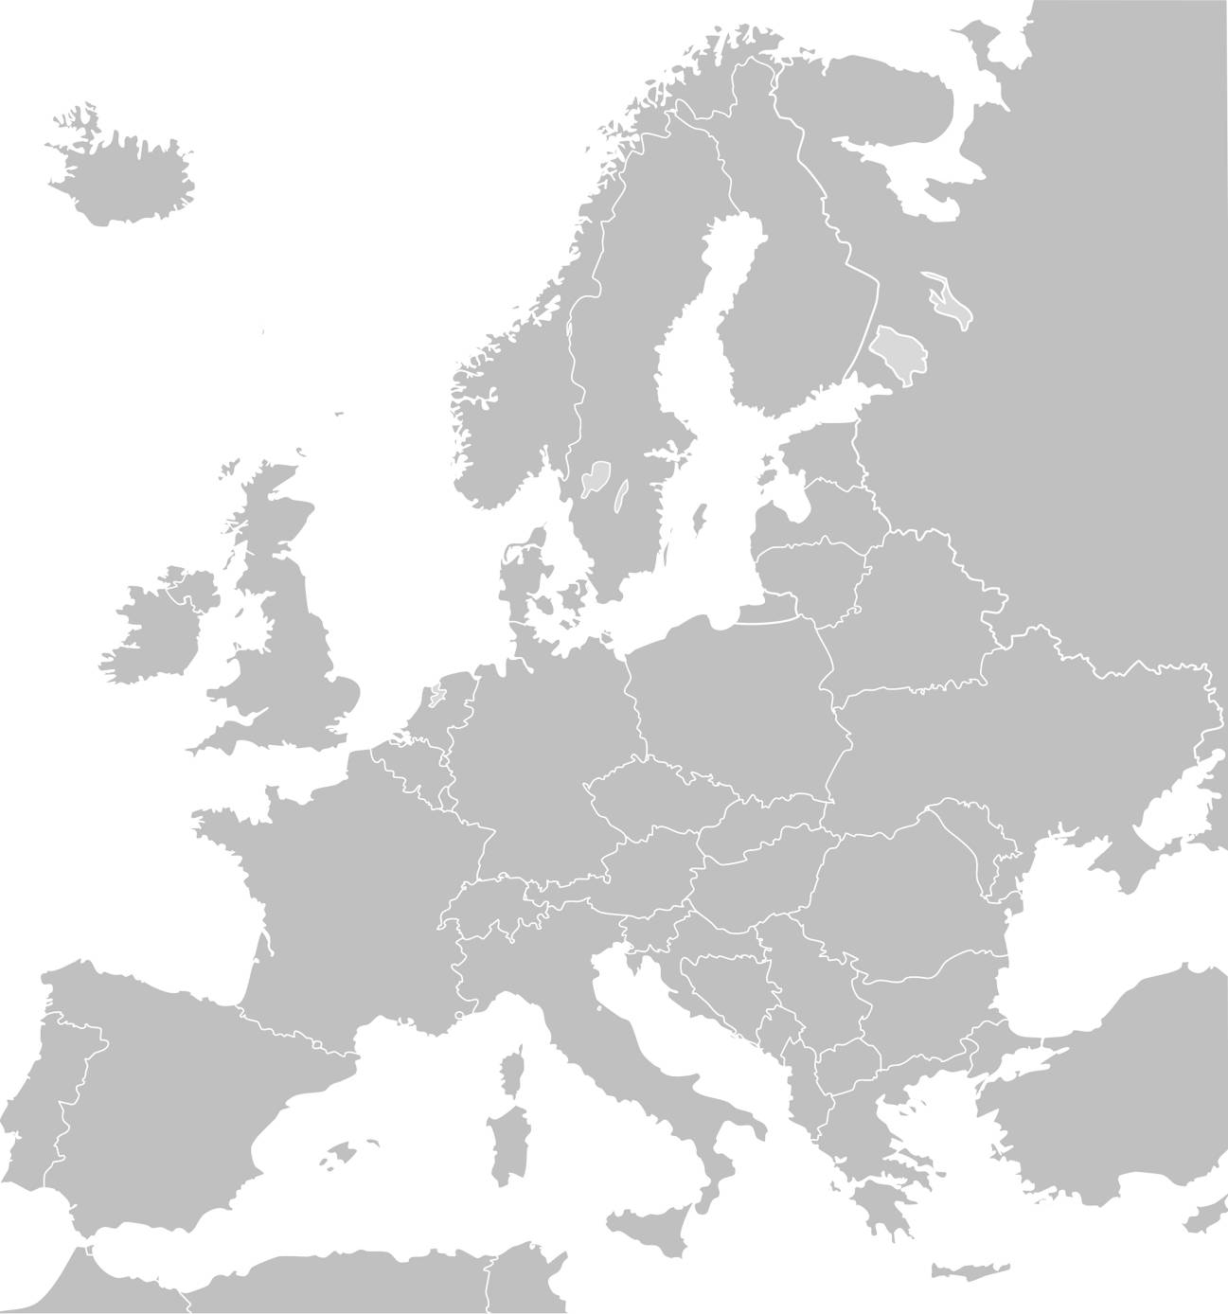
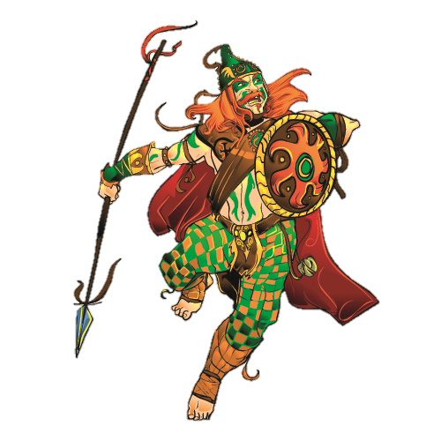
I ndeisceart na Fraince agus na Gearmáine a bhí na Ceiltigh ar dtús. As sin, scaip siad ar fud na hEorpa.
Thug na Ceiltigh a lán nósanna agus scileanna nua go hÉirinn. Is iad na Ceiltigh a thug an Ghaeilge go hÉirinn, mar shampla.
Na Ceiltigh
Notes:
5

Slide 6
Bhí buntáiste mór ag na Ceiltigh. Bhí a fhios acu conas uirlisí agus airm a dhéanamh as iarann. In áiteanna eile san Eoraip ní raibh
a fhios ag na daoine conas iarann
a úsáid. Bhí cré-umha fós in úsáid acusan. Agus is láidre go mór
an t‑iarann ná an cré‑umha!
Tugaimid an Iarannaois ar an tréimhse staire sin inar scaip úsáid an iarainn ar fud na hEorpa.

Slide 7
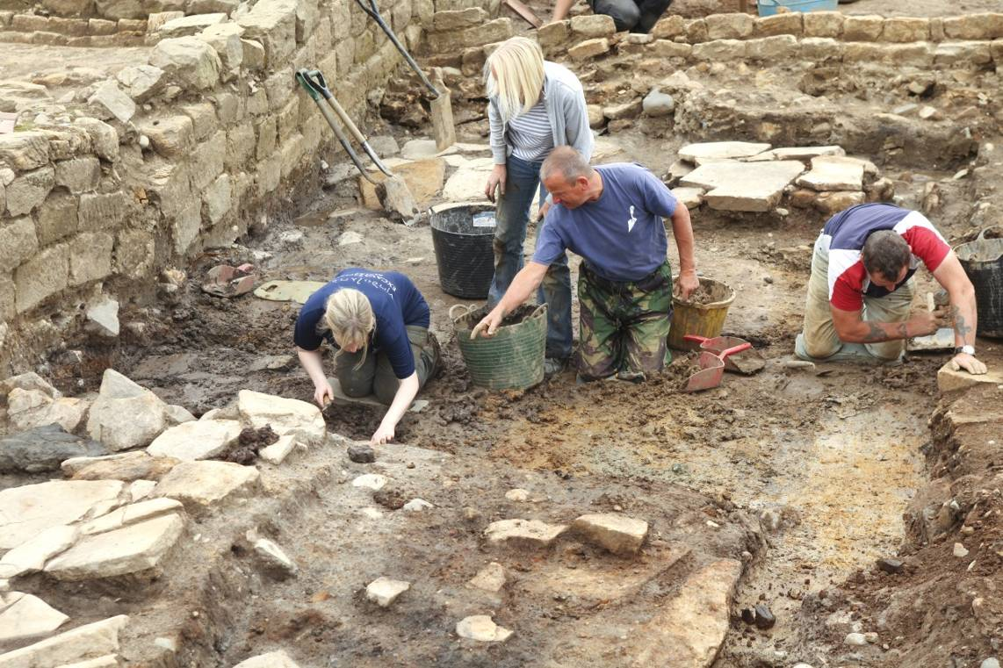
Conas a fhaighimid eolas ar shaol na gCeilteach fadó?
Slí amháin le heolas a fháil ar na Ceiltigh ná breathnú ar na nithe a d’fhág siad ina ndiaidh. Déanann seandálaithe tochailt sa talamh chun teacht ar na nithe sin. Déanann siad staidéar orthu agus deir siad linn ansin cad dó a d’úsáid na Ceiltigh iad.
Féach na seandálaithe seo ag obair!

Slide 8
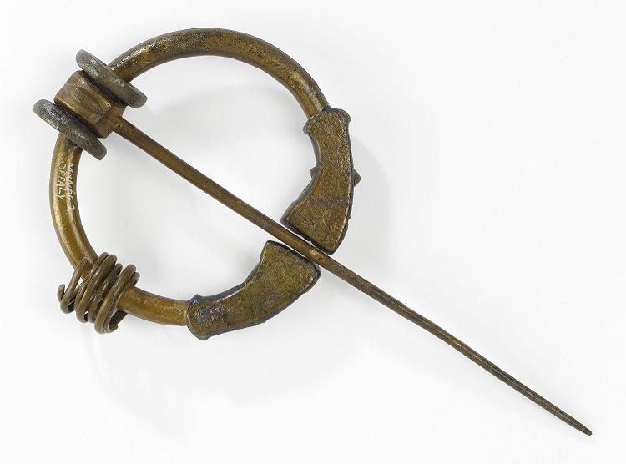
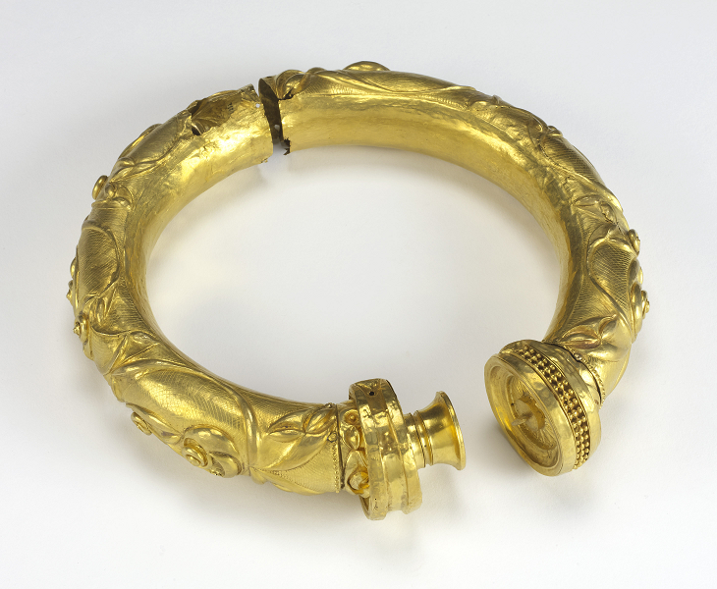
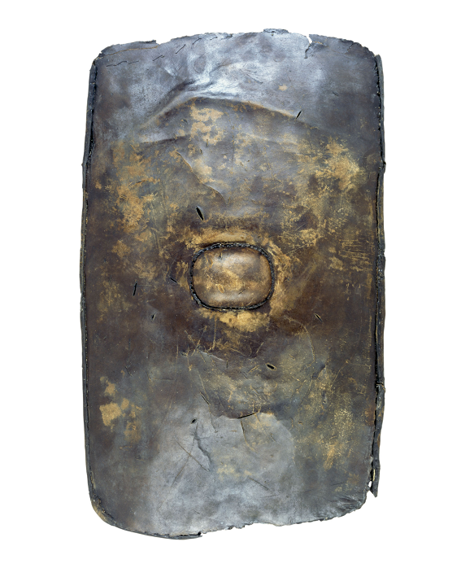
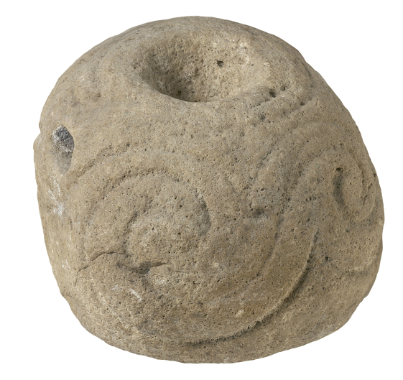
Tá na nithe Ceilteacha seo le feiceáil in Ard‑Mhúsaem na hÉireann. Fianaise is ea iad ar an gcineál saoil a bhí
ag na Ceiltigh.
FIANAISE
Céard a insíonn
siad dúinn
faoi shaol
na gCeilteach,
meas tú?

Slide 9
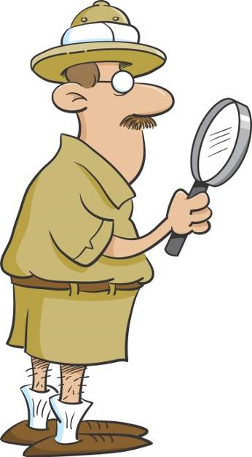
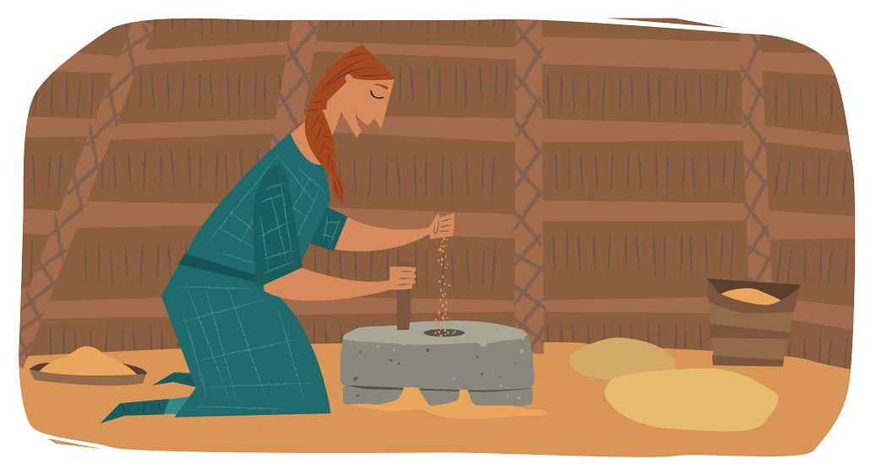
Feirmeoirí ba ea na Ceiltigh. D’fhásaidís barra mar choirce agus cruithneacht. D’úsáididís brónna chun na barra a mheilt chun plúr a dhéanamh le haghaidh aráin nó le min a dhéanamh le haghaidh leitean.
Bró
Céard eile a d’itheadh na Ceiltigh, meas tú?

Slide 10
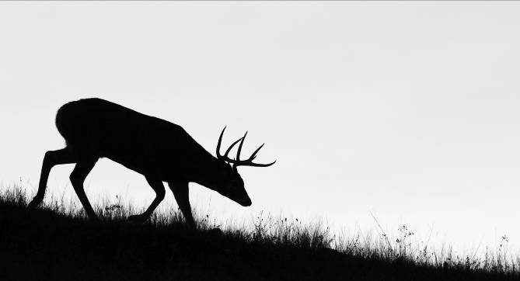
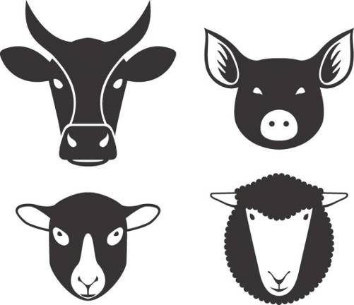
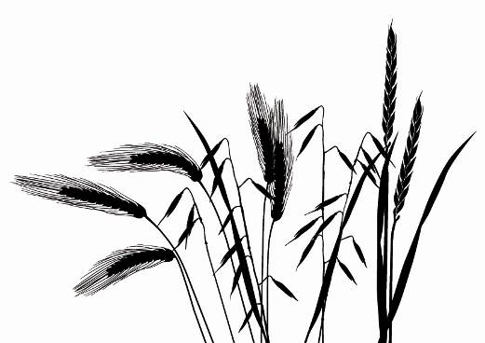
Dhéanaidís ainmhithe fiáine a sheilg.
Choinnídís beacha i gcoirceoga chun mil
a fháil.
D’ithidís caora agus cnónna fiáine.
Bia na gCeilteach
D’fhásaidís coirce, eorna agus cruithneacht. Dhéanaidís arán
as na barra sin. Dhéanaidís beoir as an eorna freisin.
Choinníodh na Ceiltigh muca, ba, gabhair agus caoirigh. D’fhaighidís feoil, cáis agus bainne uathu. Bhí na ba,
go háirithe, an-luachmhar. Má bhí go leor bó ag duine bhí sé an-saibhir ar fad.
Théidís ag iascaireacht.

Slide 11
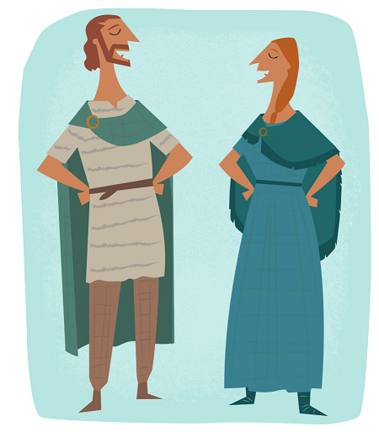
Bróiste
Ní bhíodh cnaipí ná zipeanna ar éadaí na gCeilteach. D’úsáididís bróistí chun a gcuid éadaigh a cheangal. Féach an bróiste Ceilteach seo.
Chaitheadh na Ceiltigh éadaí simplí, geala. Chaitheadh na fir léine fhada thar bhríste fada ar a dtugtaí ‘bracae’. Is é a chaitheadh na mná ná gúnaí fada. Chaitheadh na fir agus na mná crios faoina gcoim agus brat thar na guaillí. Cheanglaídís na brait le bróiste. As leathar a dhéanadh na Ceiltigh a gcuid bróg.
Déan brat de do chuid féin ag an nasc seo:
http://www.bbc.co.uk/wales/celts/activities/weaving.shtml

Slide 12
Bhíodh sciath ag go leor laochra Ceilteacha chun iad féin a chosaint i gcath.
Sciath
Trodaithe den scoth ba ea na Ceiltigh. Ní bhíodh aon eagla orthu roimh a naimhde. D’úsáididís claimhte agus sleánna agus iad i mbun catha. Déanta as iarann a bhí na claimhte agus na sleánna sin.
Bhaineadh na Ceiltigh úsáid
as carbaid uaireanta agus
iad i mbun catha.

Slide 13
Torc
Is fáinne muiníl é an torc. Thaitin seodra leis na Ceiltigh agus chaitheadh na fir agus na mná bráisléid, fáinní agus toirc.
Ba mhinic a mhaisíodh na Ceiltigh
a gcuid seodra le patrúin a bhí bunaithe ar chiorcail. Is ó na Ceiltigh a fuaireamar cuid de na patrúin a bhíonn ar ár gcuid seodra sa lá atá inniu ann.

Slide 14
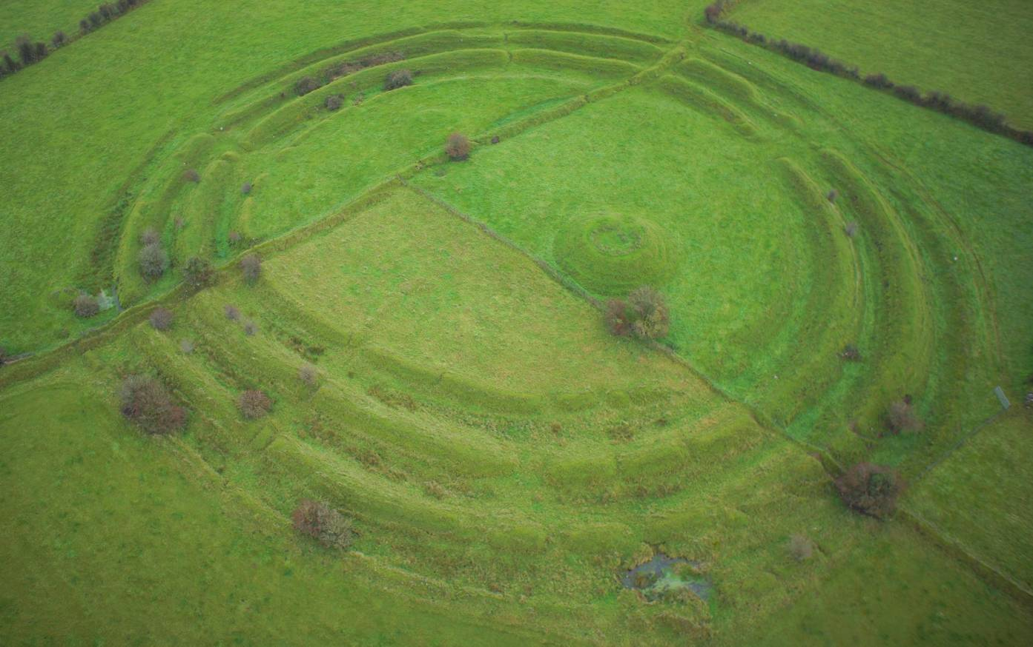
Céard é seo, meas tú?
Seo grianghraf de cheann de na háiteanna cónaithe a bhí ag na
Ceiltigh. Glacadh an grianghraf
ón aer. Níl fágtha anois den áit chónaithe ach cnocáin ísle.

Slide 15
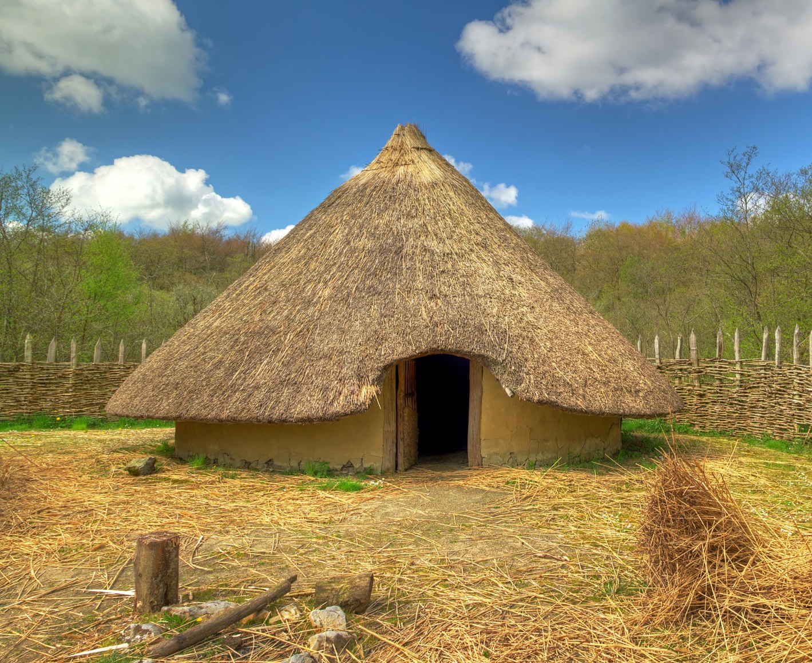
Cruth cruinn a bhíodh ar thithe na gCeilteach in Éirinn. Le cré agus le hadhmad a thógtaí iad de ghnáth. Díon tuí
a bhíodh orthu.
Tithe na gCeilteach
Notes:
15

Slide 16
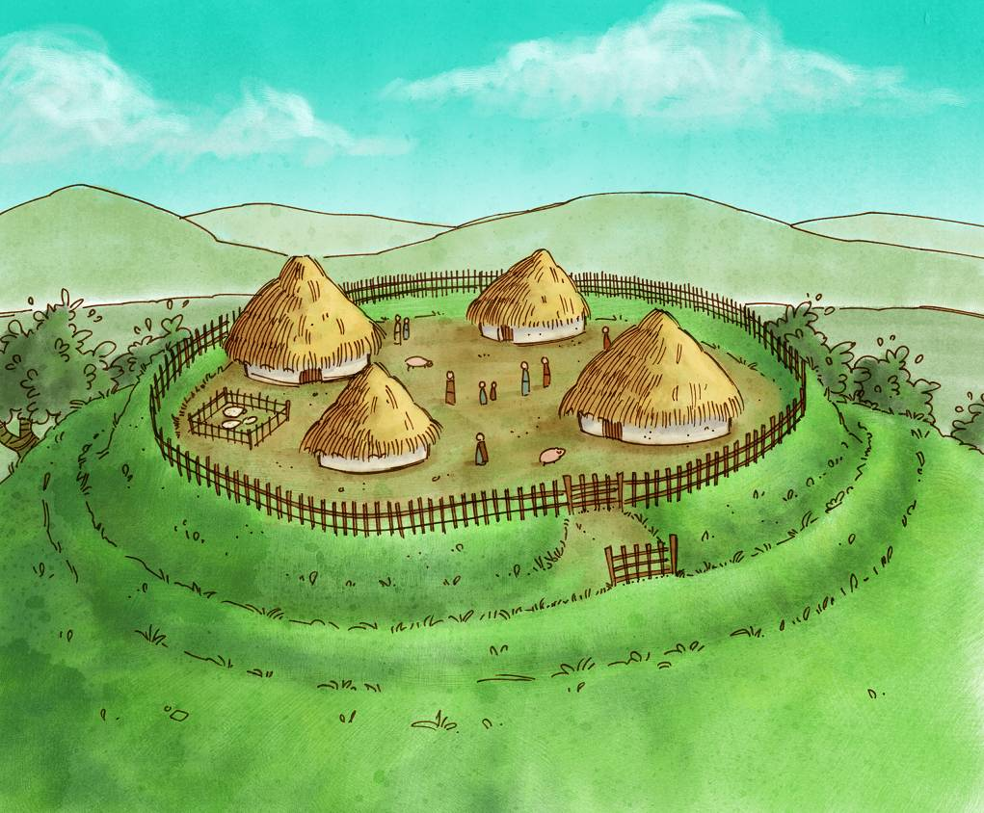
Thógtaí balla timpeall ar ghrúpaí tithe. Dá dtógtaí balla cré timpeall orthu, ráth nó lios a thugtaí ar an áit.

Slide 17
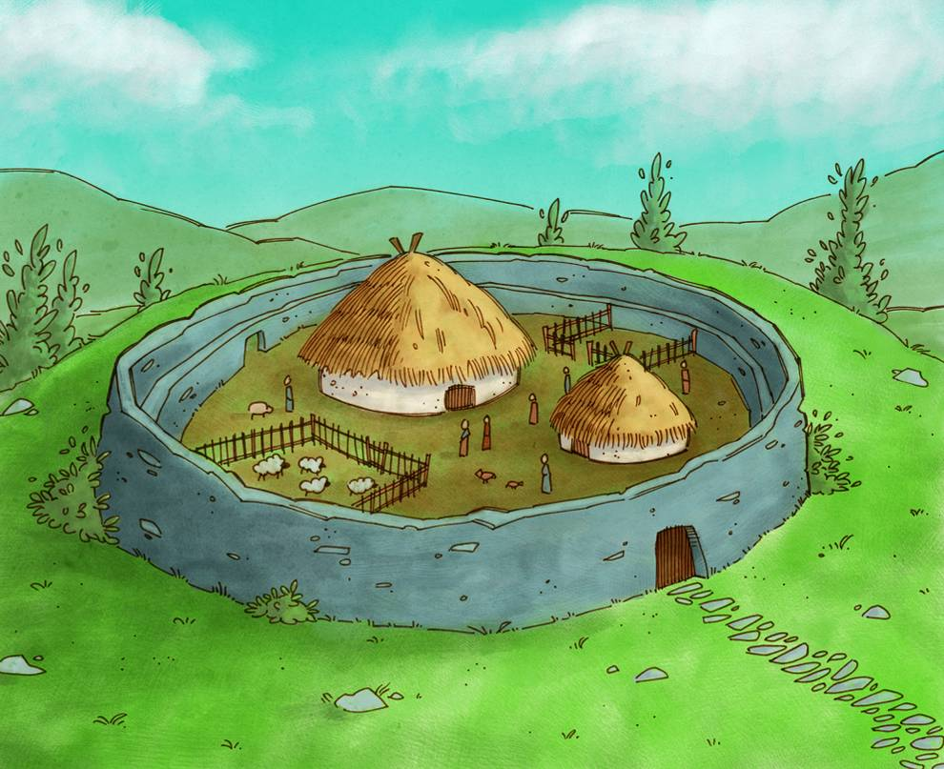
Dá dtógtaí balla cloiche ann, cathair nó caiseal a thugtaí ar an áit.

Slide 18
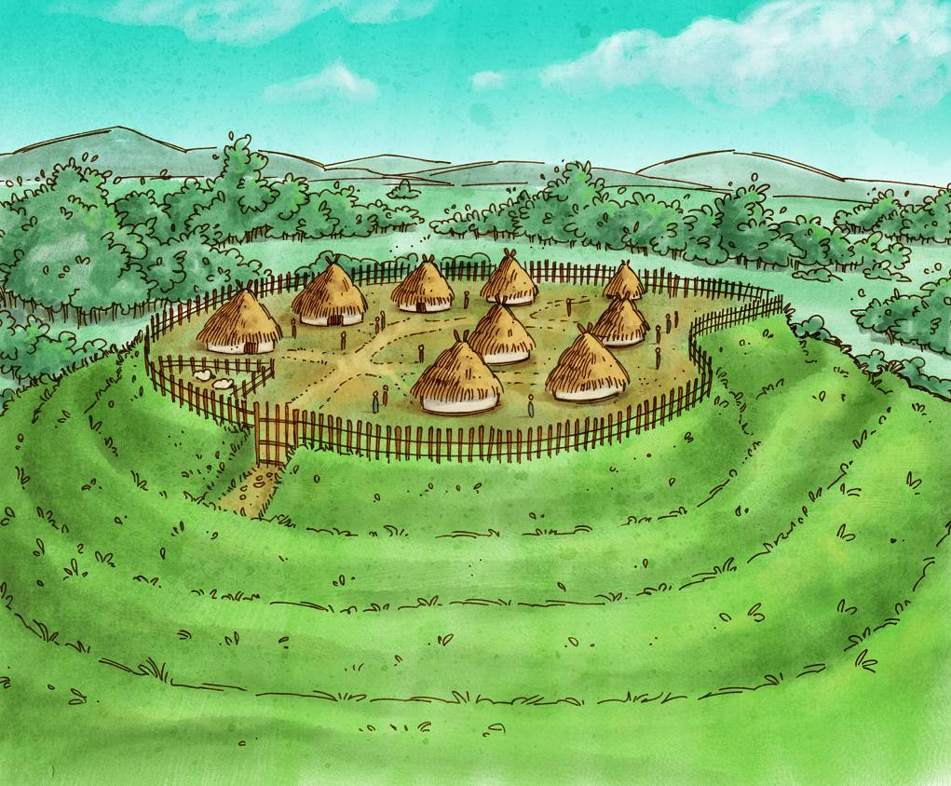
Thógadh na daoine saibhre dúnta chun iad féin a chosaint. Is ar bharr na gcnoc a thógtaí na dúnta sin, de ghnáth.

Slide 19
An bhfuil ráth nó caiseal gar do do scoilse?
Cliceáil anseo chun teach Ceilteach a fheiceáil: http://www.3dhistory.co.uk/interactive-images/roundHouse.php

Slide 20
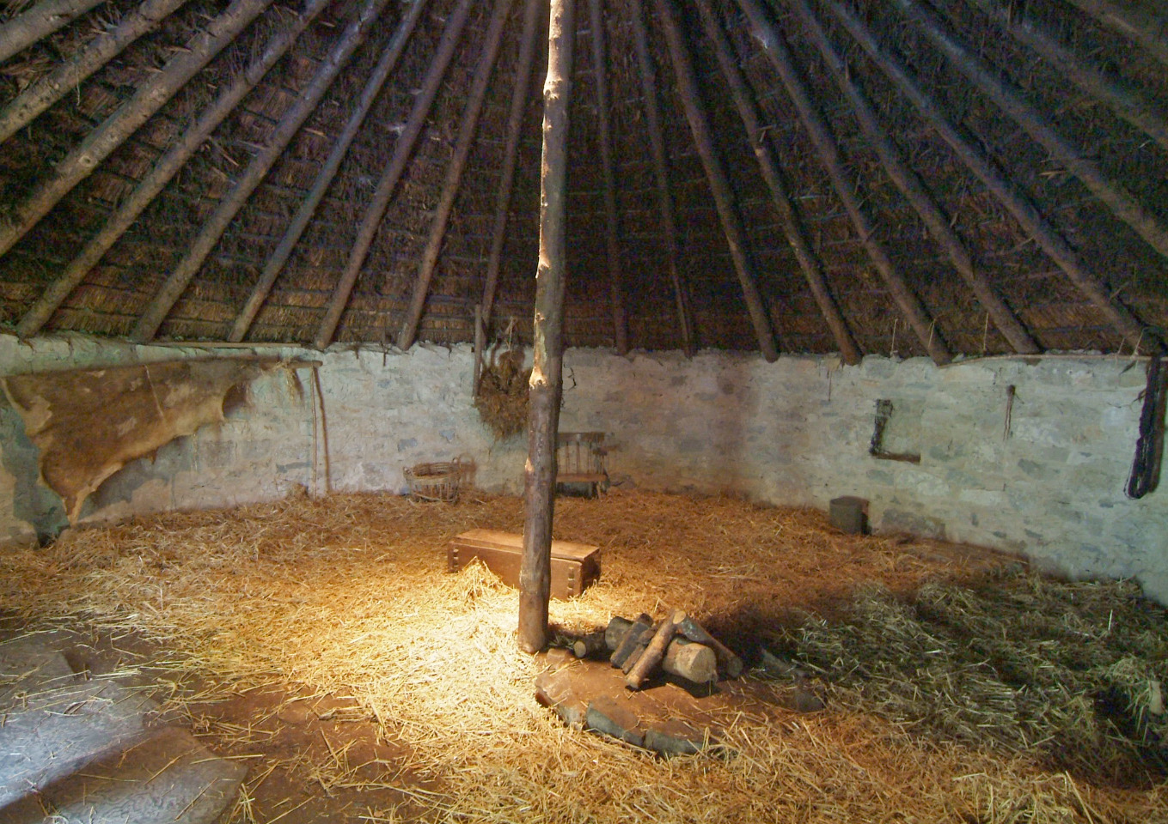
Taobh istigh de theach Ceilteach
Bhíodh tine i lár an tseomra. Ní bhíodh aon simléar sa teach.
Ní bhíodh ach seomra amháin sa teach.
Ní bhíodh fuinneog ar bith sa teach.
De ghnáth, shuíodh muintir an tí ar chraiceann ainmhí ar an urlár.
Urlár de chré chrua a bhíodh ann.

Slide 21
‘Logainm’ a thugaimid ar ainm áite. Tá tagairt d’áiteanna cónaithe na gCeilteach i roinnt logainmneacha in Éirinn. Seo a leanas cuid acu:
Ráth Mealtain
Lios Tuathail
Cathair na Mart
Caiseal
Dún Garbháin
An bhfuil logainmneacha i do cheantar a bhfuil na focail sin iontu?

Slide 22
Fíor nó Bréagach?
Ráiteas | Fíor | Bréagach
Is iad na Ceiltigh a thug an Ghaeilge go hÉirinn.
D’úsáideadh na Ceiltigh brónna chun a gcuid éadaigh a cheangal.
Fáinne muiníl is ea an torc.
Bhíodh téamh lárnach ag na Ceiltigh sna tithe.
Bhíodh a lán fuinneoga i dtithe na gCeilteach.
Bhíodh seomra amháin sna tithe Ceilteacha.
Bhí na Ceiltigh ar cheann de na chéad dreamanna san Eoraip a chuir eolas ar an iarann.
Is ar bharr na gcnoc a thógtaí na dúnta, de ghnáth.

Slide 23
Tuilleadh eolais le fáil ar na suíomhanna seo:
http://www.timescapes.org.uk/audio_book/index.asp
http://www.bbc.co.uk/wales/celts/
http://www.askaboutireland.ie/learning-zone/primary-students/subjects/history/history-the-full-story/irelands-early-inhabitant/iron-age-people-celts/
http://www.dyfedarchaeology.org.uk/lostlandscapes/edresource.html
http://www.bbc.co.uk/history/interactive/games/ironage_life/index_embed.shtml

Slide 24
Gabhaimid buíochas leis na daoine agus leis na heagraíochtaí a leanas a chuir íomhánna ar fáil do na sleamhnáin seo:
Michael Brown
Íomhánna eile:
Shutterstock
Ard-Mhúsaem na hÉireann
Peter Donnelly
Airview
Martin Fagan
Rinneadh gach iarracht teacht ar úinéir an chóipchirt i gcás na n‑íomhánna atá ar na sleamhnáin seo. Má rinneadh faillí ar aon bhealach
ó thaobh cóipchirt de ba cheart d’úinéir an chóipchirt teagmháil
a dhéanamh leis na foilsitheoirí. Beidh na foilsitheoirí lántoilteanach socruithe cuí a dhéanamh leis.
© Foras na Gaeilge, 2014
An Gúm, 24-27 Sráid Fhreidric Thuaidh, Baile Átha Cliath 1

